Slide 1
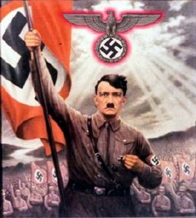
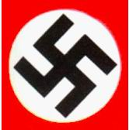
EL NAZISMO ALEMÁN
“UN PUEBLO, UN IMPERIO, UN LÍDER”

Slide 2
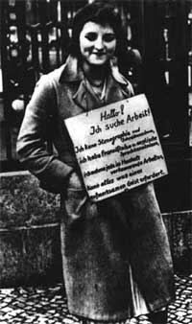
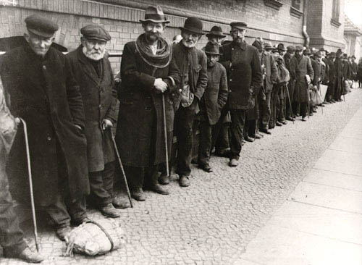
Alemania luego de la Primera Guerra Mundial
Crisis económica: Indemnizaciones que tuvo que pagar a los vencedores de la “Gran Guerra” en virtud del Tratado de Versalles, fuerte proceso inflacionario, desempleo, etc.

Slide 3
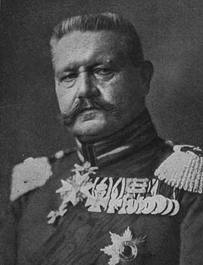
Alemania luego de la Primera Guerra Mundial
En el aspecto político:
La República de Weimar, que había reemplazado a la Monarquía ante la huida del káiser Guillermo II, se vio sacudida por varios intentos de golpe de estado.
En 1925, la elección de Hindenburg como presidente trajo un periodo de estabilidad política.

Slide 4
Alemania luego de la Primera Guerra Mundial
La crisis de 1929 agravaría los problemas económicos.
Sentimiento de frustración y de humillación en un gran sector de la población generó un deseo de revancha.
Presencia de grupos racistas.

Slide 5
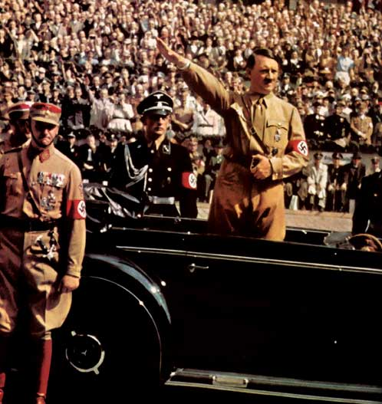
El Partido Nazi y Hitler
El Partido Obrero Nacional Socialista Alemán o Partido Nazi se formó en 1920 y Hitler asume el liderazgo.
Esta agrupación adopta una serie de emblemas y símbolos: el uso de la camisa parda, el saludo romano y la cruz gamada.

Slide 6
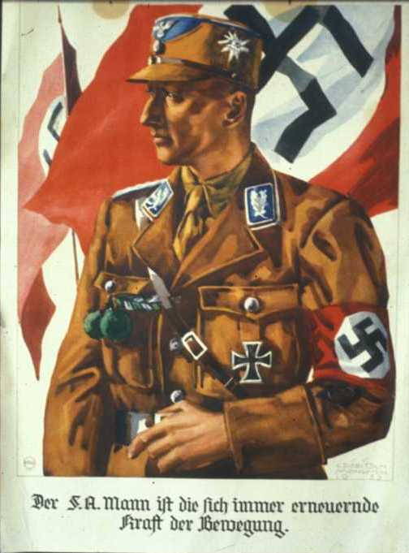
El Partido Nazi y Hitler
El partido contaba con una agrupación paramilitar de disciplina férrea: Las S.A, o Secciones de Asalto, que se encargaron del dominio de las calles mediante el uso de la violencia atacando sindicatos y partidos de izquierda.

Slide 7
El Partido Nazi y Hitler
En sus discursos, Hitler se pronunció a favor de un nacionalismo expansivo que, basado en la teoría del espacio vital, afirmaba el derecho alemán de poseer territorio suficiente para albergar al gran pueblo germano.

Slide 8
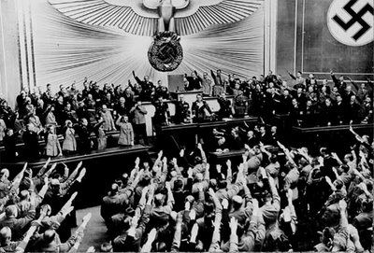
El Partido Nazi y Hitler
En el primer congreso del partido, celebrado en Munich, Hitler anunció su voluntad de derrocar a la República.
Responsabilizó de los males del país a los judíos y marxistas y exigió la supresión del Tratado de Versalles.

Slide 9
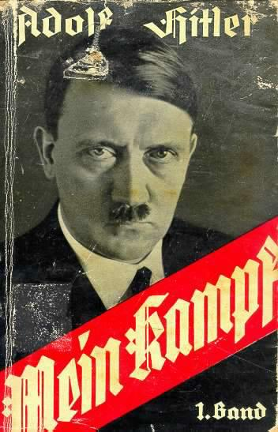
El Partido Nazi y Hitler
En 1923 protagonizó el Putsch de Munich (intento de golpe de estado), razón por la cual fue encarcelado.
Durante su encierro, que duró seis meses, escribió Mein Kampf (Mi lucha), libro en el que expone sus ideas (crítica a las instituciones democráticas, belicismo y expansionismo, anticomunismo, racismo, etc.)

Slide 10
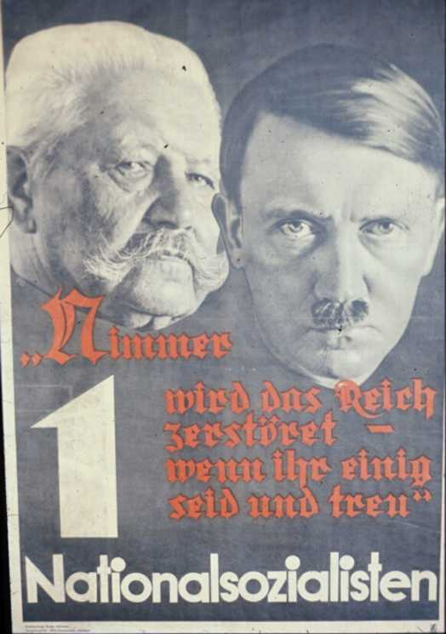
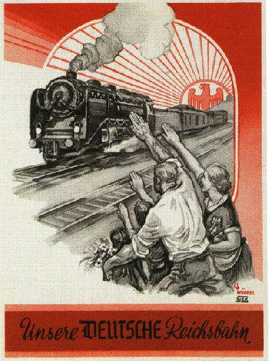
El Partido Nazi y Hitler
Luego de salir de prisión, Hitler se decidió a participar en el juego democrático.

Slide 11
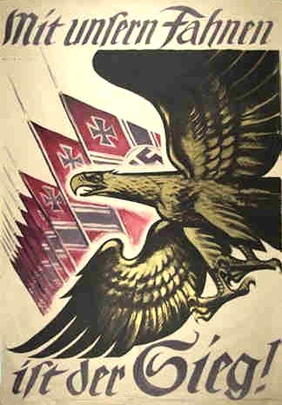
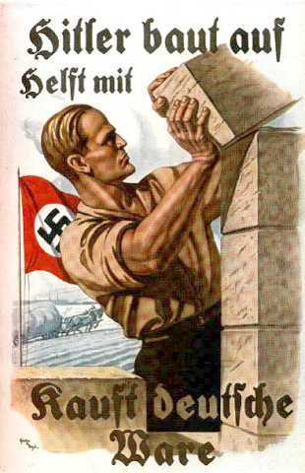
Propaganda de campañas electorales

Slide 12
El ascenso de Hitler al poder
En 1929, el pueblo alemán sufrió nuevamente otro impacto económico, originando que los partidos comunista y nazi recobraran fuerza.
Los sectores más conservadores de la sociedad y los industriales, atemorizados por el creciente poder de los comunistas, vieron en Hitler a su salvador. Ellos, junto a los campesinos y obreros desesperados por la miseria, lo apoyaron en las elecciones de 1932 para ocupar escaños en el Reichtag o Parlamento en 1933.

Slide 13
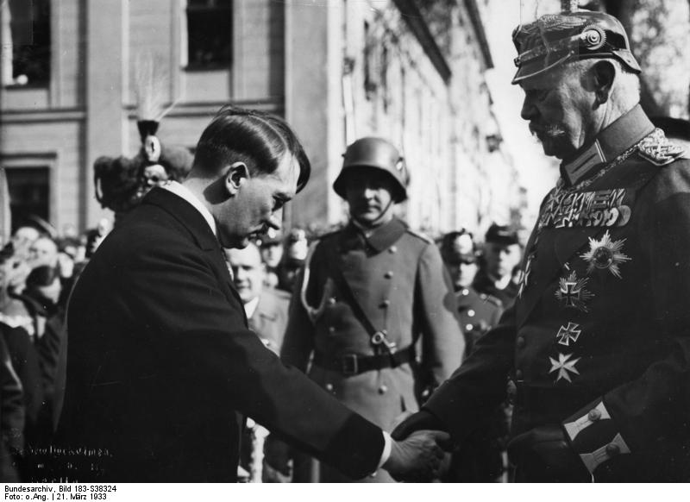
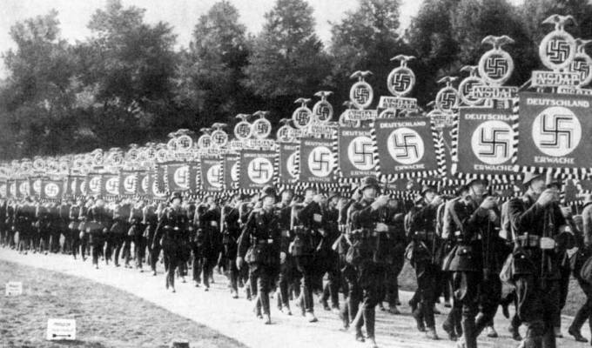
En 1933, el mariscal Hindenburg, presidente del gobierno, lo nombró Canciller, el mismo día que una imponente manifestación nazi marchó sobre Berlín.

Slide 14
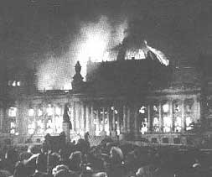
La Alemania Nazi
Los partidarios de Hitler habían ganado varios escaños en el Parlamento, pero no eran la mayoría.
En febrero de 1933 los nazis incendiaron el Reichtag acusando a los comunistas del atentado.

Slide 15
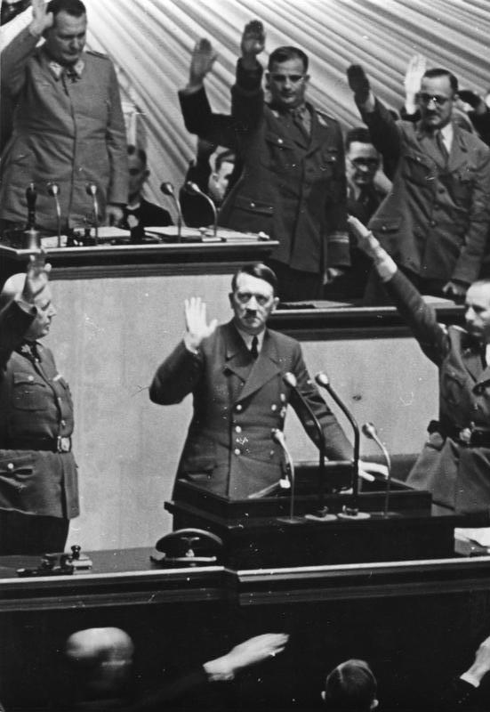
La Alemania Nazi
Argumentado que Alemania se encontraba amenazada por los comunistas consigue de Hindenburg el permiso para disolver el Parlamento y suspender las garantías constitucionales.

Slide 16
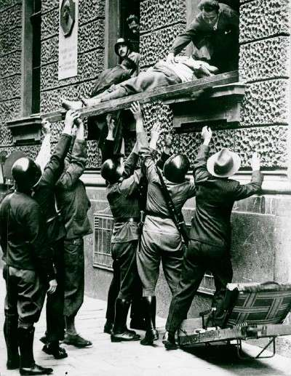
La Alemania Nazi
Se inicia la persecución a los comunistas y se consiguió restablecer la pena de muerte.
Hitler también eliminó la oposición dentro de su partido: en una sola noche mandó asesinar a todos los integrantes de las S.A. considerados izquierdistas (“La noche de los cuchillos largos”)

Slide 17
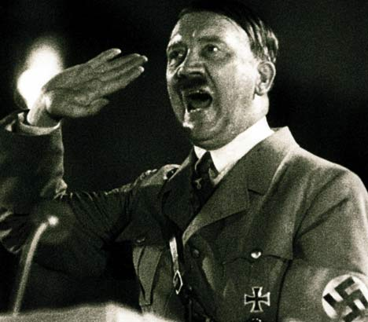
Después de la muerte de Hindenburg, en 1934, Hitler concentró todos los poderes en sus manos y se proclamó “Führer”, que significa líder, y anunció el inició del III Reich.

Slide 18
La dictadura nazi: el III Reich
Se estableció una frase que simbolizaba la nueva época: “Ein Volk, ein Reich, ein Führer”. Ein Volk, un pueblo, el alemán, representante de una raza superior, la aria, destinada a dominar a las demás. Ein Reich, un imperio, una gran nación alemana, a la conquista de nuevos espacios para convertirse en una gran potencia económica. Ein Führer, un líder, que acaparaba todo el poder y dirigía la nación con fuerza.

Slide 19
La dictadura nazi: el III Reich
En pocos meses Alemania se transformó en una dictadura: Se suprimieron las libertades y las garantías individuales, se decretó la disolución de todos los partidos políticos y sindicatos. El único partido autorizado fue el Partido Nazi, mientras que el Frente del Trabajo Nacional Socialista fue el único sindicato legalizado.

Slide 20
La dictadura nazi: el III Reich
La administración pública se depuró con leyes que promovieron el despido por razones políticas y raciales.
Se controló el poder judicial y se crearon tribunales especiales para delitos políticos.
Los poderes locales fueron suprimidos y el Estado se constituyó así en un ente centralista y unitario.

Slide 21
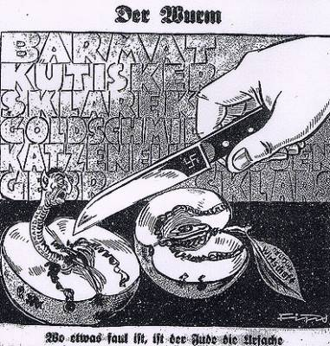
La dictadura nazi: el III Reich
La policía se sustituyó por nuevos cuadros militares como las S.S. Se creó la Gestapo, encargada de reprimir a los opositores al régimen y del control de la opinión pública.
Los ciudadanos alemanes de origen judío fueron hostigados y se instalaron los primeros campos de concentración a partir de 1933.

Slide 22
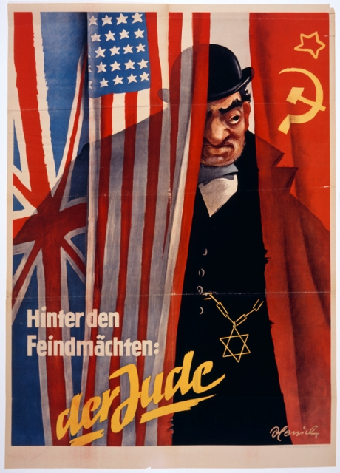

Slide 23
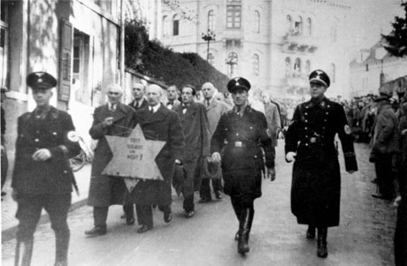
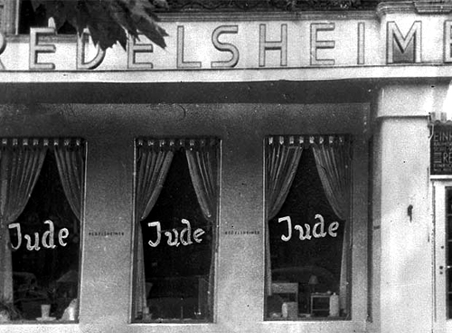
La noche del 10 de noviembre de 1938 se saquearon e incendiaron numerosas tiendas y establecimientos judíos. Este hecho fue conocido como “La noche de cristal”

Slide 24
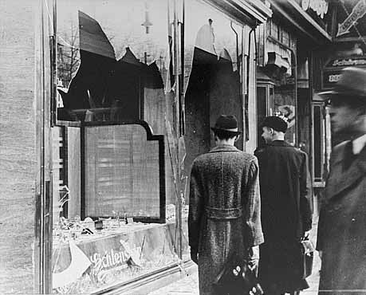
ESTABLECIMIENTOS JUDÍOS DESTRUIDOS

Slide 25
La política económica nazi
Se adoptó una política intervencionista cuyo objetivo era la autarquía, que se conseguiría mediante el aumento de la producción nacional y la limitación de las importaciones.
Se dio prioridad a la industria pesada, en especial la de armamentos.
Un vasto programa de obras públicas dio trabajo a miles de desempleados, quienes por esta razón siguieron respaldando a su líder.
Se promovió el desarrollo agrícola entregando parcelas a los campesinos.

Slide 26
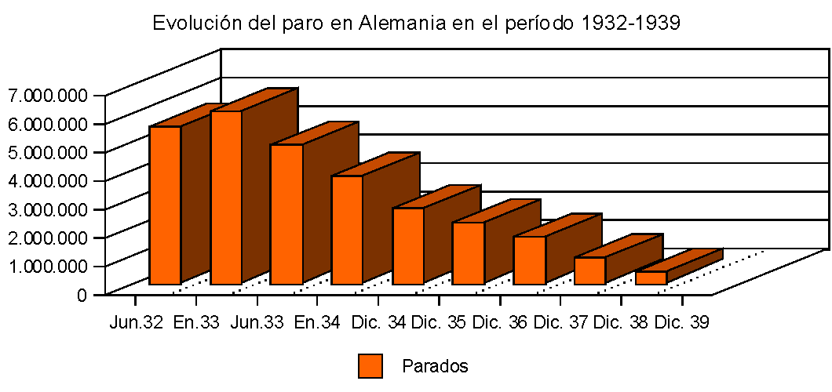

Slide 27
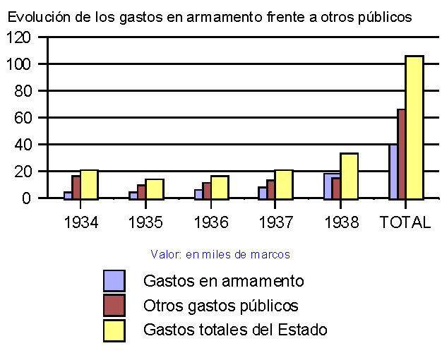

Slide 28
La sociedad bajo el nazismo
El antisemitismo llevó a prohibir los matrimonios entre alemanes y judíos.
La cultura fue controlada por el estado. La radio fue el medio propagandístico y de ideologización más efectivo.
Los intelectuales y artistas críticos al régimen fueron perseguidos, viéndose obligados a exiliarse. Fue el caso del físico judío-alemán Albert Einstein.

Slide 29
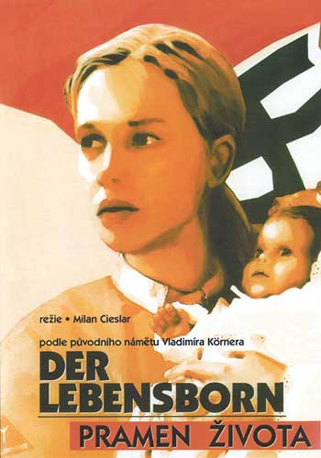
Impulsó una política de natalidad premiando a las mujeres más prolíficas. Estas ofrecían sus vástagos al Führer.

Slide 30
IDEAS NAZIS
El programa nazi:
“Exigimos, basándonos en el derecho de los pueblos (…) la reunión de todos los alemanes en una gran Alemania”. (Pangermanismo)
“Solo puede ser ciudadano aquel que forma parte del pueblo (…) ningún judío forma parte del pueblo”. (Racismo)
23. “Exigimos que la ley luche contra la mentira política y su difusión por medio de la prensa. Los periódicos cuya acción sea contraria al interés general deben prohibirse”.
Los 28 puntos del Programa Nazi, 1920

Slide 31
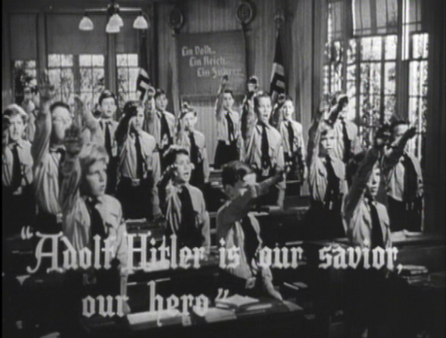
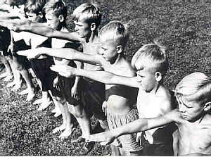
Invocación al führer por los escolares
Antes de la comida
“¡Führer, mi führer, concedido a mi por el señor, protégeme y resguárdame mientras viva! Tú has salvado a Alemania de la más profunda aflicción. Hoy te doy gracias por mi pan cotidiano. Estáte mucho tiempo junto a mí, no me desampares. ¡Führer, mi führer, mi fe y mi luz Heil, mein führer!”

Slide 32
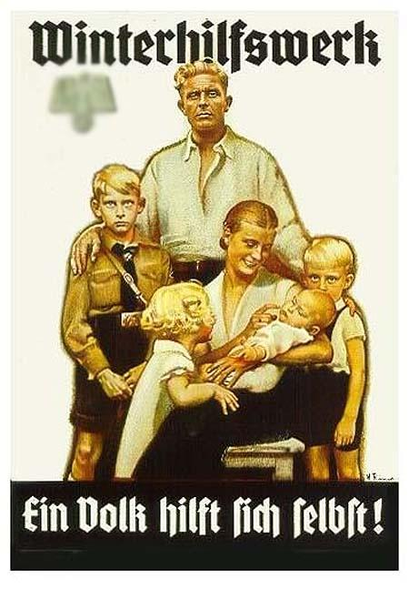
El papel de las mujeres
“Debe subordinarse al esposo, el jefe, y dedicarse a ser la madre de los futuros soldados de la patria”

Slide 33
Hitler y la raza blanca
“La culminación de toda la labor educacional del estado racista consistirá en infiltrar instintiva y racionalmente en los corazones y en los cerebros de la juventud la noción y el sentimiento de raza. Ningún adolescente, sea varón o mujer, deberá dejar la escuela antes de hallarse plenamente compenetrado con lo que significa la puridad de la sangre y su necesidad. Además, esta educación, desde el punto de vista racial, tiene que alcanzar su perfección en el servicio militar”.

Slide 34
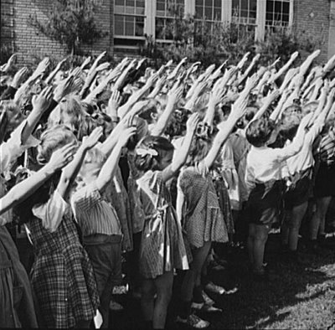
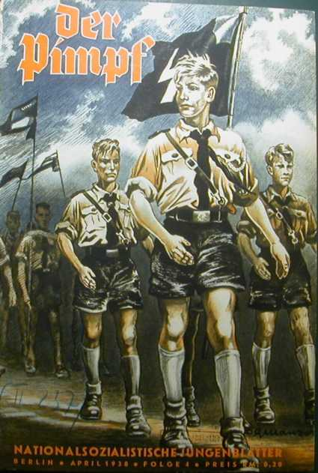
… Lealtad, espíritu de sacrificio y discreción son virtudes indispensables a un gran pueblo; virtudes cuya enseñanza y cultivo en la escuela, tienen más importancia que muchas de las asignaturas que llenan los programas escolares”
Adolf Hitler, Mi lucha, 1925

Slide 35
Las leyes de Nuremberg (1935)
“Artículo 1: Quedan prohibidos los matrimonios entre judíos y súbditos de sangre alemana. Los matrimonios concertados a pesar de esta prohibición son nulos de todo derecho, incluso si, para burlar la ley, hubiesen sido contraídos en el extranjero.(…)
Artículo 4: Queda prohibido que los judíos enarbolen o se engalanen con los colores nacionales”.

Slide 36
“Cuando el territorio del Reich contenga a todos los alemanes, sino se muestra capaz de alimentarlos, de la necesidad de este pueblo nacerá su derecho moral a conquistar tierras extranjeras. El arado será sustituido entonces por la espada, y las lágrimas de la guerra prepararán las cosechas en un mundo futuro”
Adolf Hitler, Mi lucha, 1925

